Slide 1
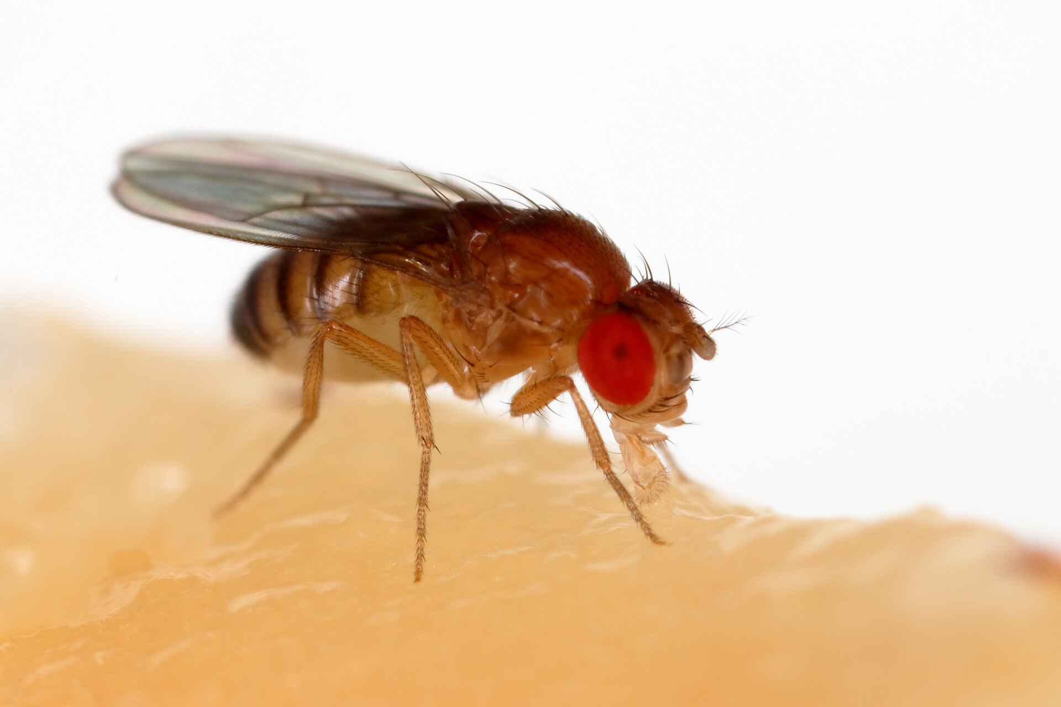

Machine Learning (1ACC0057) · Trabajo Parcial · Hitos 1, 2 y 3
Modelo Fly
Recomendación de outfits a partir del conectoma del Giant Fiber System de Drosophila
Grupo 5 · NRC: ________
Nicole Sihuincha Schermuly
Sergio Sebastián Iglesias Pérez
Profesor: Hector Erasmo Gomez Montoya
Lima, noviembre de 2026
Foto: Sanjay Acharya, CC BY-SA 4.0, Wikimedia Commons
Notes:
Buenos días. Presentamos Modelo Fly, el trabajo parcial del grupo 5, que reúne los hitos 1 a 3. El proyecto recomienda outfits con la ropa que el usuario ya tiene y evalúa si la conectividad real de un circuito de la mosca de la fruta sirve como arquitectura de red neuronal.

Slide 2
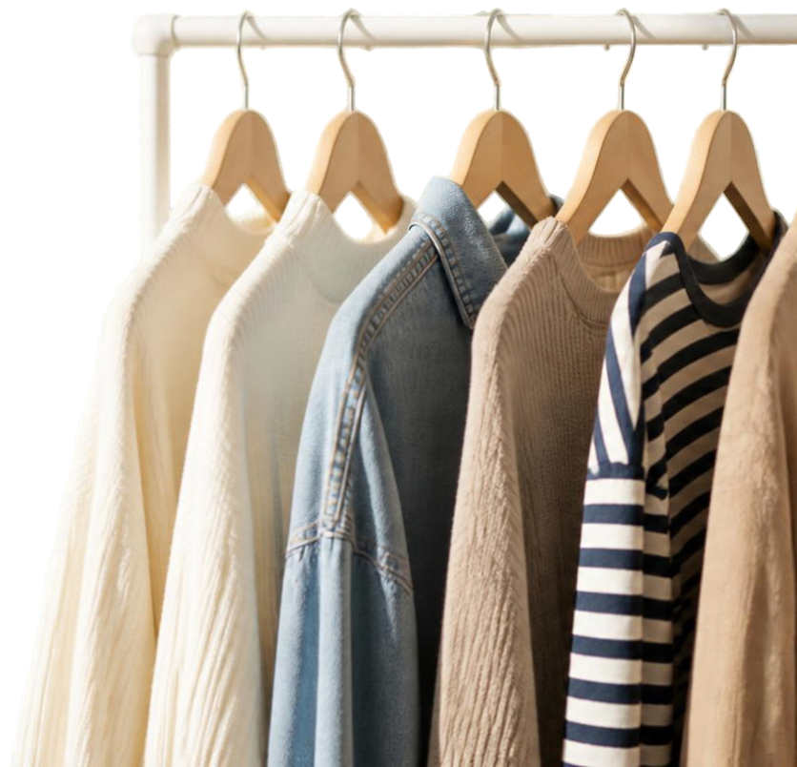
Usar mejor la ropa que ya tenemos
Problema. Las personas usan una fracción pequeña de su ropa y compran prendas nuevas para variar.
Propuesta. Recomendar outfits armados solo con el clóset del usuario, ajustados a su gusto.
−36 %
ODS 12
uso de cada prenda antes de desecharla, en 15 años (Ellen MacArthur Foundation, 2017)
Producción y consumo responsables: reutilizar y alargar la vida útil (metas 12.2 y 12.5)
Notes:
El problema de negocio es el bajo uso de la ropa existente. La propuesta es un recomendador que solo combina prendas que la persona ya tiene. Se alinea con el ODS 12 y, por la huella de la industria textil, también aporta al ODS 13.

Slide 3
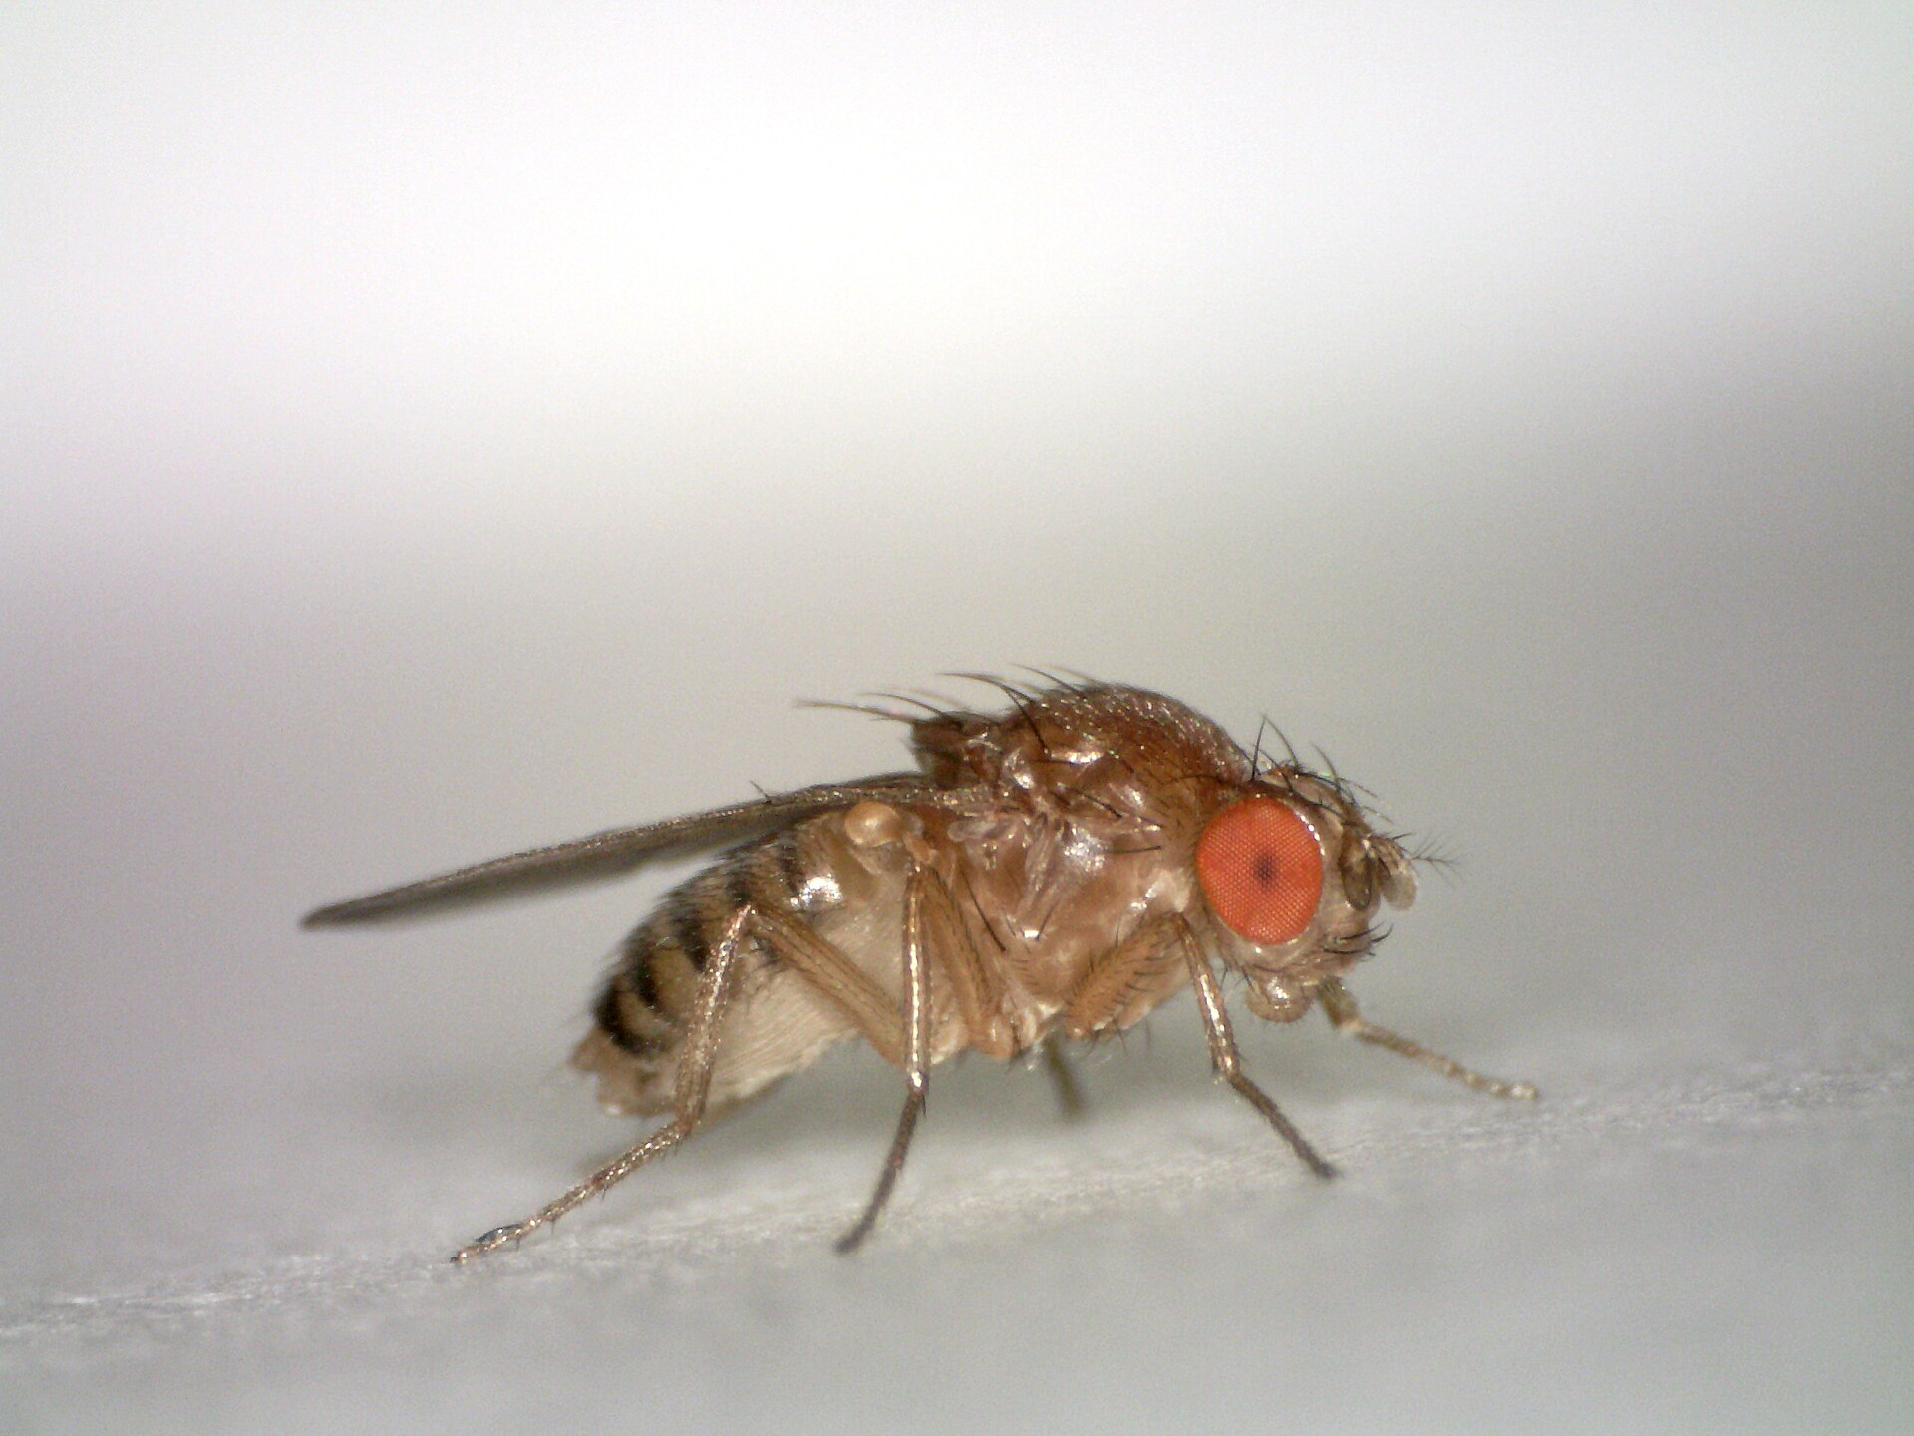
Pregunta de investigación e hipótesis
¿Sirve la conectividad real de un circuito de decisión de la mosca como arquitectura de una red neuronal para decidir si un outfit combina?
H1. En el ranking final, DeepFM + red GFS obtiene un NDCG@5 igual o mayor que sus controles: un MLP del mismo tamaño y la misma red con las conexiones barajadas.
H0. No hay diferencia, o la red GFS es peor.
Foto: Hannah Davis, CC BY-SA 4.0, Wikimedia Commons
Drosophila melanogaster: ante una amenaza, el Giant Fiber System decide en milisegundos si saltar o no.
Criterio: prueba de Wilcoxon pareada por usuario, IC 95 % por bootstrap y corrección de Holm.
Notes:
La pregunta es si una estructura biológica real aporta como arquitectura. Para que la respuesta sea justa, la comparamos con un MLP del mismo número de parámetros y con la misma red con las conexiones reasignadas al azar.

Slide 4
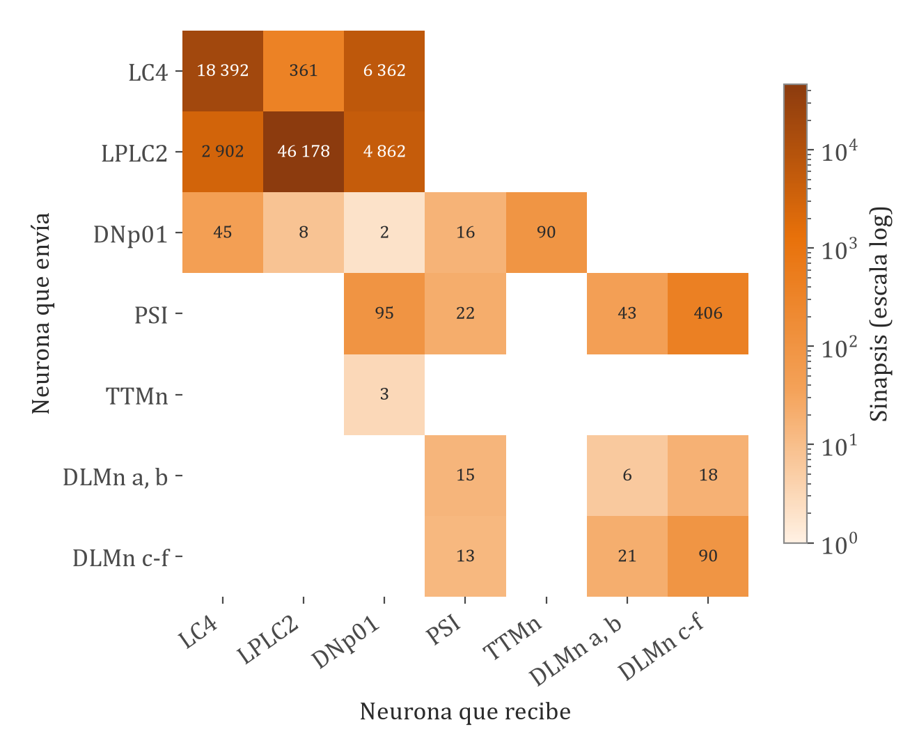
El conectoma del Giant Fiber System
311
2
2 + 10
2
Entrada
LC4 + LPLC2
Giant Fiber
DNp01
PSI → DLMn
vuelo
TTMn
salto
MaleCNS v1.0 (neuPrint): 327 neuronas, 20 684 conexiones, 79 950 sinapsis.
Solo el 0,27 % de las conexiones es inhibidor: lo que aporta la biología es quién se conecta con quién.
Cuello de botella: toda la señal pasa por 2 neuronas DNp01.
Corrección del Hito 2: 20 684 eran conexiones, no sinapsis.
Notes:
Descargamos de neuPrint el mismo subgrafo del Hito 2, ahora con el neurotransmisor de cada neurona para fijar el signo. La matriz muestra que casi toda la actividad se queda en la entrada y que la salida depende de solo dos neuronas, DNp01.

Slide 5
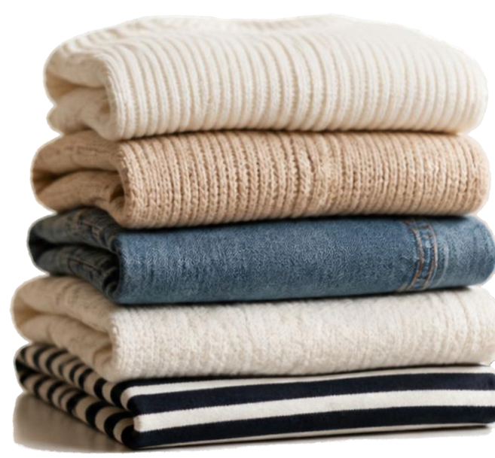
Cuatro fuentes de datos
15 012
500
327
350
outfits reales de Polyvore (Han et al., 2017)
prendas del catálogo propio
neuronas del Giant Fiber System
usuarios simulados con clóset e historial
Verdad de compatibilidad para la fase 2
Solo prendas para los clósets: sus atributos son casi aleatorios
Arquitectura de la red GFS
Gusto personal para el DeepFM (17 500 decisiones)
Por qué se rehízo el dataset. Los 100 000 outfits sintéticos del Hito 2 tenían fuga entre particiones y outfits de 3 prendas siempre compatibles: el baseline llegaba a ~0,99 sin aprender nada útil.
Notes:
Polyvore aporta la verdad de qué combinan las personas. El catálogo propio, generado por IA, se revisó y solo se usa como prendas. Los usuarios son simulados porque Polyvore no trae usuarios.

Slide 6
Calidad de los atributos: validación manual
30 % → 83 %
prendas con color conocido al sumar el color dominante de la foto
1 % → 40 %
outfits con el color de todas sus prendas, necesario para las reglas de color
* Revisión a ciegas de 40 prendas: sin ver el nombre ni el origen del color.
Notes:
Atendiendo la observación del profesor, validamos los atributos contra la foto real en 200 prendas. Para el color hicimos una segunda revisión a ciegas, que es la cifra que reportamos: 82,5 % de tono exacto y 92,5 % de familia.

Slide 7
Preparación sin fuga de información
21 889
15 012
45 036
0
outfits de Polyvore
outfits vestibles (69 %)
con 2 negativos por outfit real
productos repetidos entre train, valid y test
Partición por grupos de outfits
Un solo grupo de productos compartidos junta el 70,8 % de los outfits. Al azar, el 70 % de los de test tendría un producto visto en train. Resultado: 70,8 / 14,6 / 14,6.
Dos etiquetas para la fase 2
TTMn: outfit real o negativo (aleatorio o con una prenda cambiada). DLMn: cuántas de 7 reglas de armonía cumple (color, estampado, volumen y época).
Hallazgo: la regla P2 se cumple al revés: las personas repiten el mismo estampado más que el azar (3,4 % vs 2,3 %).
Notes:
El paso clave fue evitar la fuga: partimos por grupos de outfits que comparten productos. Las reglas separan poco lo real de lo falso, con AUC 0,539; por eso usamos dos salidas distintas.

Slide 8
350 usuarios simulados con gusto propio
300 con clóset mixto (70 % Polyvore / 30 % propio) y 50 con clóset 100 % propio, para probar el cambio de dominio.
Cada uno ve 50 outfits en orden de fecha: 35 train, 7 valid y 8 test.
Decide por reglas, estilo, clima, neutros y compatibilidad aprendida de outfits reales, con 5–10 % de ruido.
El modelo no ve el arquetipo ni los pesos: debe aprenderlos.
utilidad = − Σ wₖ·violaₖ + b·estilo + c·clima + d·neutros + e·compatibilidad
Notes:
Como Polyvore no trae usuarios, los simulamos. Agregamos una compatibilidad aprendida de outfits reales para que la etiqueta no saliera solo de las reglas. El techo de 0,833 es lo máximo que cualquier modelo puede lograr por el ruido.

Slide 9
Recomendador en dos fases y seis experimentos
1
Clóset del usuario
2
Fase 1 · DeepFM
3
Fase 2 · ¿Combina?
4
Ranking final
Outfits posibles con sus prendas
Aprende el gusto y filtra el top 25 %
TTMn (real/falso) y DLMn (armonía 0–7)
α·DeepFM + (1−α)·fase 2, α elegido en valid
Exp. | Fase 2 | Rol
1 | ninguna (DeepFM solo) | Referencia
2 | XGBoost | Control tabular
3 | Random Forest | Control tabular
4 | Red GFS (Opción A) | Propuesta (H1)
5 | MLP de igual tamaño | Control de tamaño
6 | GFS barajada | Control de conectividad
Árboles: búsqueda aleatoria con validación cruzada de 5 folds agrupada por outfit.
Red GFS: W = signo ⊙ softplus(θ) ⊙ máscara, 165 640 parámetros, leaky ReLU.
DeepFM: 8 configuraciones; ganó k = 8, dropout 0,1.
3 semillas por red; todo se elige en valid.
Notes:
El sistema tiene dos fases. El DeepFM personaliza y la fase 2 juzga si el outfit combina. Los seis experimentos cambian solo la fase 2, así la comparación de la red GFS con sus controles es directa.

Slide 10
Fase 2: ¿el outfit es real o falso?
0,179
MAE de DLMn con XGBoost; predecir siempre 7 da 0,307 y las redes GFS no lo superan
Con solo atributos, real vs. falso es difícil: AUC 0,64.
La red GFS queda ~0,10 por debajo del MLP y de los árboles.
Causa probable: el cuello de botella de 2 neuronas DNp01; 1 de 3 semillas no aprendió.
Notes:
En la fase 2 el MLP y los árboles llegan a AUC 0,64. La red GFS se queda en 0,55. En la primera corrida detectamos neuronas muertas por ReLU en DNp01; lo corregimos con leaky ReLU en todas las redes antes de comparar.

Slide 11
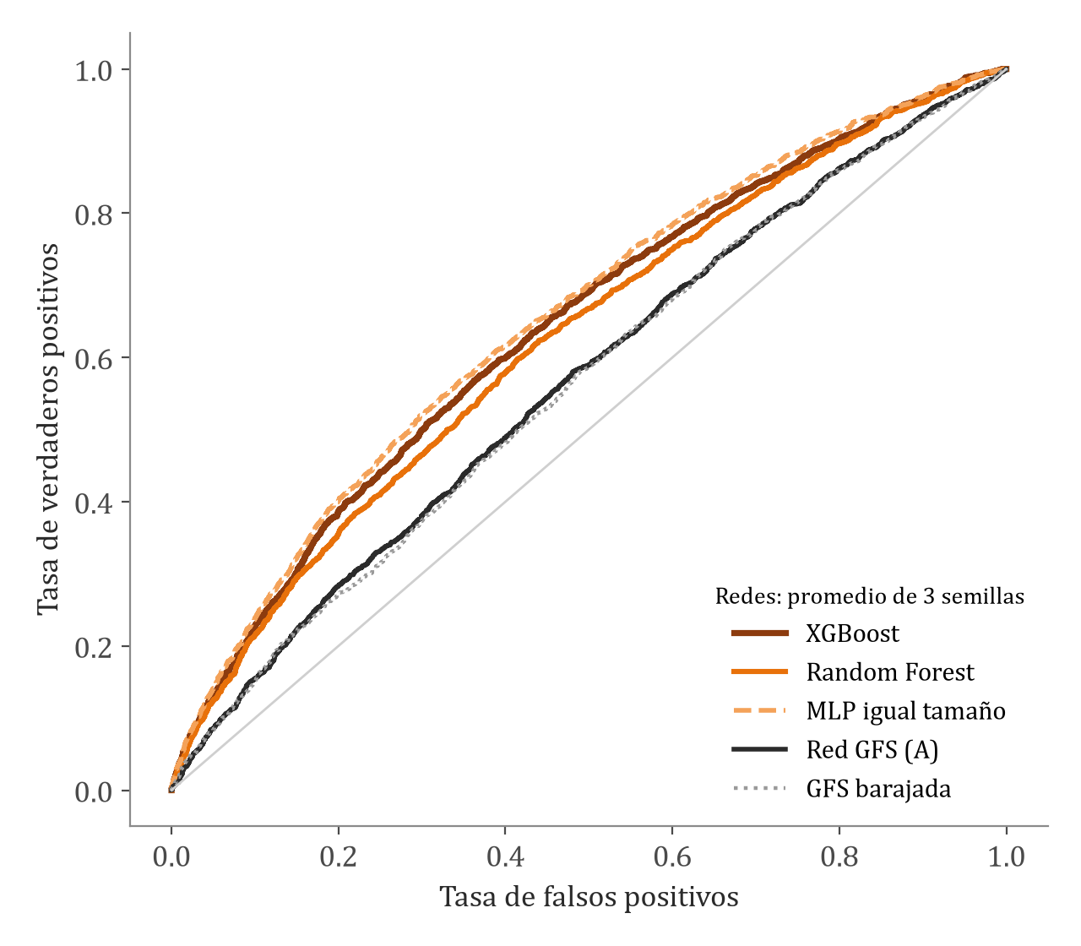
Análisis de errores de la fase 2
Matriz de confusión de XGBoost (umbral 0,25 elegido en valid)
Pred. falso
Pred. real
Falso
1 805
2 581
Real
530
1 663
Recall de reales 0,76 con precisión 0,39 (F1 0,52).
Predecir siempre «falso» daría accuracy 0,667 (2 falsos por real): por eso se reporta AUC y F1.
Contra negativos aleatorios AUC 0,71; con una sola prenda cambiada, 0,57.
Notes:
Las curvas ROC muestran que los árboles y el MLP dominan a las redes GFS en todo el rango. La matriz de confusión explica por qué no usamos accuracy: con dos falsos por cada real, un modelo trivial ya tendría 0,667.

Slide 12
Interpretabilidad: qué mira el modelo
TTMn (real o falso)
Pesan prendas típicas de Polyvore: el modelo aprende qué prendas suele combinar la gente.
DLMn (armonía)
Pesan los colores fuertes por slot y las prendas lisas: el modelo recupera las reglas C1, C2 y P3.
Notes:
Según SHAP, para decidir si un outfit es real el modelo mira prendas muy frecuentes en Polyvore. Para la armonía, mira justamente los colores fuertes y las prendas lisas que definen nuestras reglas.

Slide 13
Ranking final: los seis experimentos
0,767
DeepFM + Random Forest: el mejor sistema, el que se integra
El DeepFM solo ya supera a la regresión logística (0,697).
Sin caída en clósets 100 % propios (0,753 vs 0,750).
La fase 2 pesa 10–60 % según α.
Notes:
Este es el resultado central. Todos los sistemas están lejos del azar y por debajo del techo. El mejor es DeepFM más Random Forest, con 0,767. La red GFS queda en 0,744, igual que el MLP.

Slide 14
Contraste de H1
Comparación (NDCG@5) | Diferencia | IC 95 % | p | p Holm
4 vs 5 · GFS vs MLP igual tamaño | −0,0003 | [−0,013; 0,012] | 0,98 | 1,00
4 vs 6 · GFS vs GFS barajada | −0,005 | [−0,014; 0,006] | 0,48 | 1,00
4 vs 1 · GFS vs DeepFM solo | −0,007 | [−0,018; 0,006] | 0,16 | 0,79
3 vs 1 · RF vs DeepFM solo | +0,017 | [0,001; 0,033] | 0,036 | 0,29
4 vs 2 · GFS vs XGBoost | −0,014 | [−0,030; 0,003] | 0,09 | 0,54
Wilcoxon pareado por usuario (n = 350), IC por bootstrap de usuarios (5 000 remuestreos), corrección de Holm.
Empata con el MLP
No inferior a un control del mismo tamaño.
No supera a la versión barajada
La conectividad específica de la mosca no aporta: se acepta H0.
Notes:
La prueba de Wilcoxon por usuario muestra que la red GFS empata con el MLP, pero no se distingue de su versión con conexiones barajadas. Por lo tanto la parte central de H1 no se sostiene. Es un resultado negativo válido, respaldado por controles justos.

Slide 15
Análisis de errores del ranking
0,601
el arquetipo atrevido es el más difícil; la fase 2 lo sube a 0,641
El DeepFM recupera el gusto programado con Spearman 0,50 (atrevido: 0,14).
Clima frío: la red GFS empeora (0,716 vs 0,736).
La fase 2 sola, sin ver al usuario, capta el gusto común (0,25).
Notes:
El error se concentra en el arquetipo atrevido, cuyo gusto depende poco de las reglas y se parece menos al de los demás. Justo ahí la segunda fase con Random Forest aporta más.

Slide 16
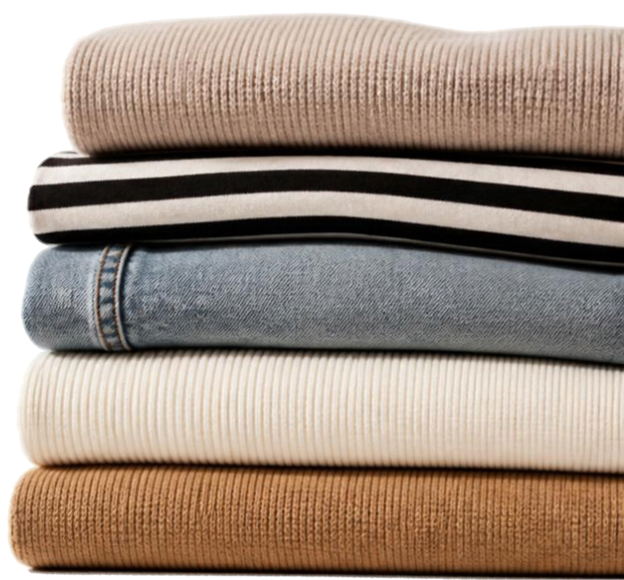
Integración con la base de datos común
1
Lee
2
Genera
3
Filtra
4
Reordena
5
Escribe
usuarios, closets, items e historial del Excel
200 outfits nuevos con su clóset
DeepFM: top 25 %
Random Forest: TTMn y DLMn
3 outfits sin prendas repetidas
Hoja de BD_modelo_fly.xlsx | Antes | Después
candidatos | 52 500 | 53 100 (+600)
predicciones | 7 000 | 7 009 (+9)
Ejemplo · U301 (clóset 100 % propio, casual, Lima)
Camiseta gris años 90 + pantalón denim azul años 90 + calzado blanco
DeepFM 0,93 · TTMn 0,38 · DLMn 7,0 · score 0,986
recomendar() para U001, U004 y U301, con origen = recomendar y marca de tiempo.
Notes:
La base de datos común es un libro Excel de 11 hojas. La función recomendar lee el clóset y el historial, pasa por las dos fases y escribe el resultado. La tabla muestra la evidencia: filas antes y después.

Slide 17
Impacto en el ODS 12
+53 %
más aceptación que elegir al azar del propio clóset
100 %
de lo recomendado son prendas que el usuario ya tiene
13,1 %
son prendas que nunca había usado en un outfit aceptado
Juez: el gusto simulado. Con personas reales se medirá con su opinión (Hito 4).
Notes:
Medimos el impacto con los 350 usuarios. El 80,3 % de las recomendaciones sería aceptado, frente al 52,4 % al azar. Todo con prendas propias, y parte de ellas olvidadas. El límite es que el juez es la simulación.

Slide 18
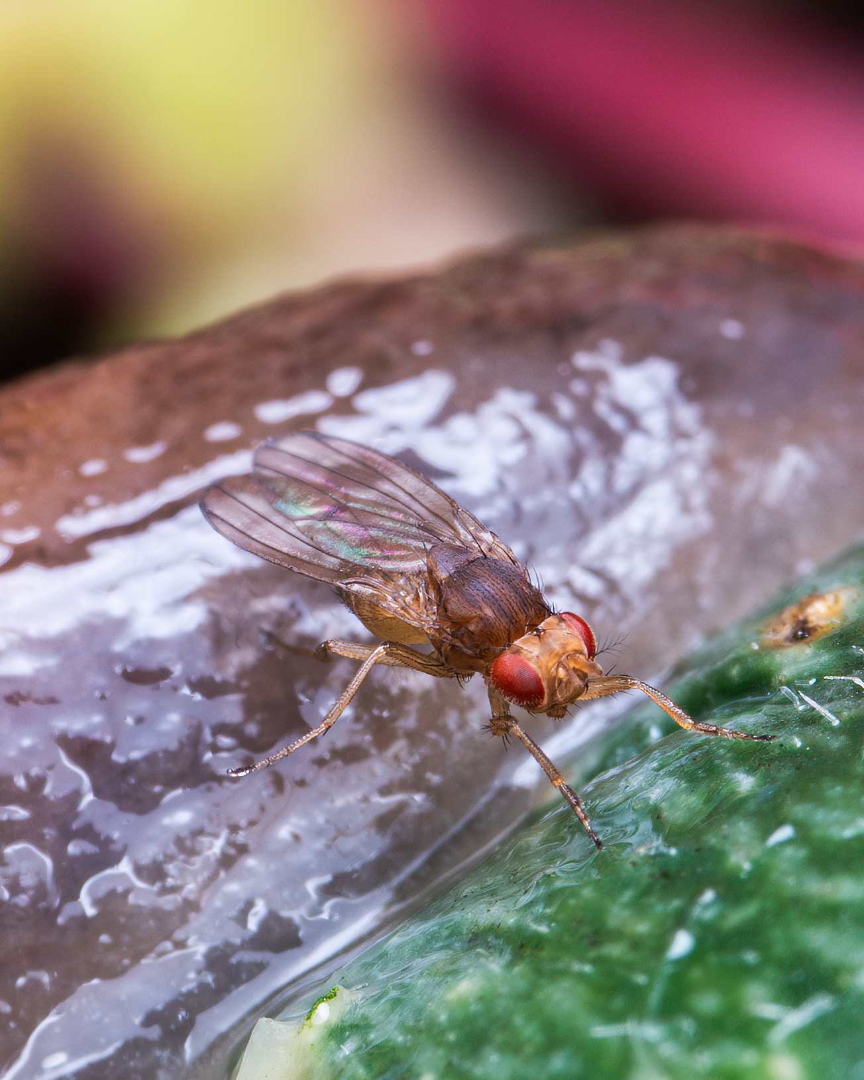
Ética de datos y limitaciones
Sesgos y ética
Polyvore es casi todo ropa de mujer: no se presenta como válido para ropa de hombre.
Sin datos personales reales: usuarios con ID anónimos.
Edad, género y ciudad no influyen en el gusto simulado: se puede verificar que el modelo no se apoya en ellos.
Resultado negativo de H1 informado con sus controles.
Limitaciones
El gusto de los usuarios es simulado con 5 arquetipos.
Atributos del texto y la foto; color validado en 40 prendas.
El conectoma no incluye sinapsis eléctricas.
Una sola forma de conectar el outfit a la red (311 entradas, 4 pasos).
Foto: Lgcerda, CC BY-SA 4.0, Wikimedia Commons
Notes:
Declaramos los sesgos de los datos y las limitaciones del diseño. Lo más importante: el gusto es simulado, así que el siguiente paso es medirlo con personas reales.

Slide 19
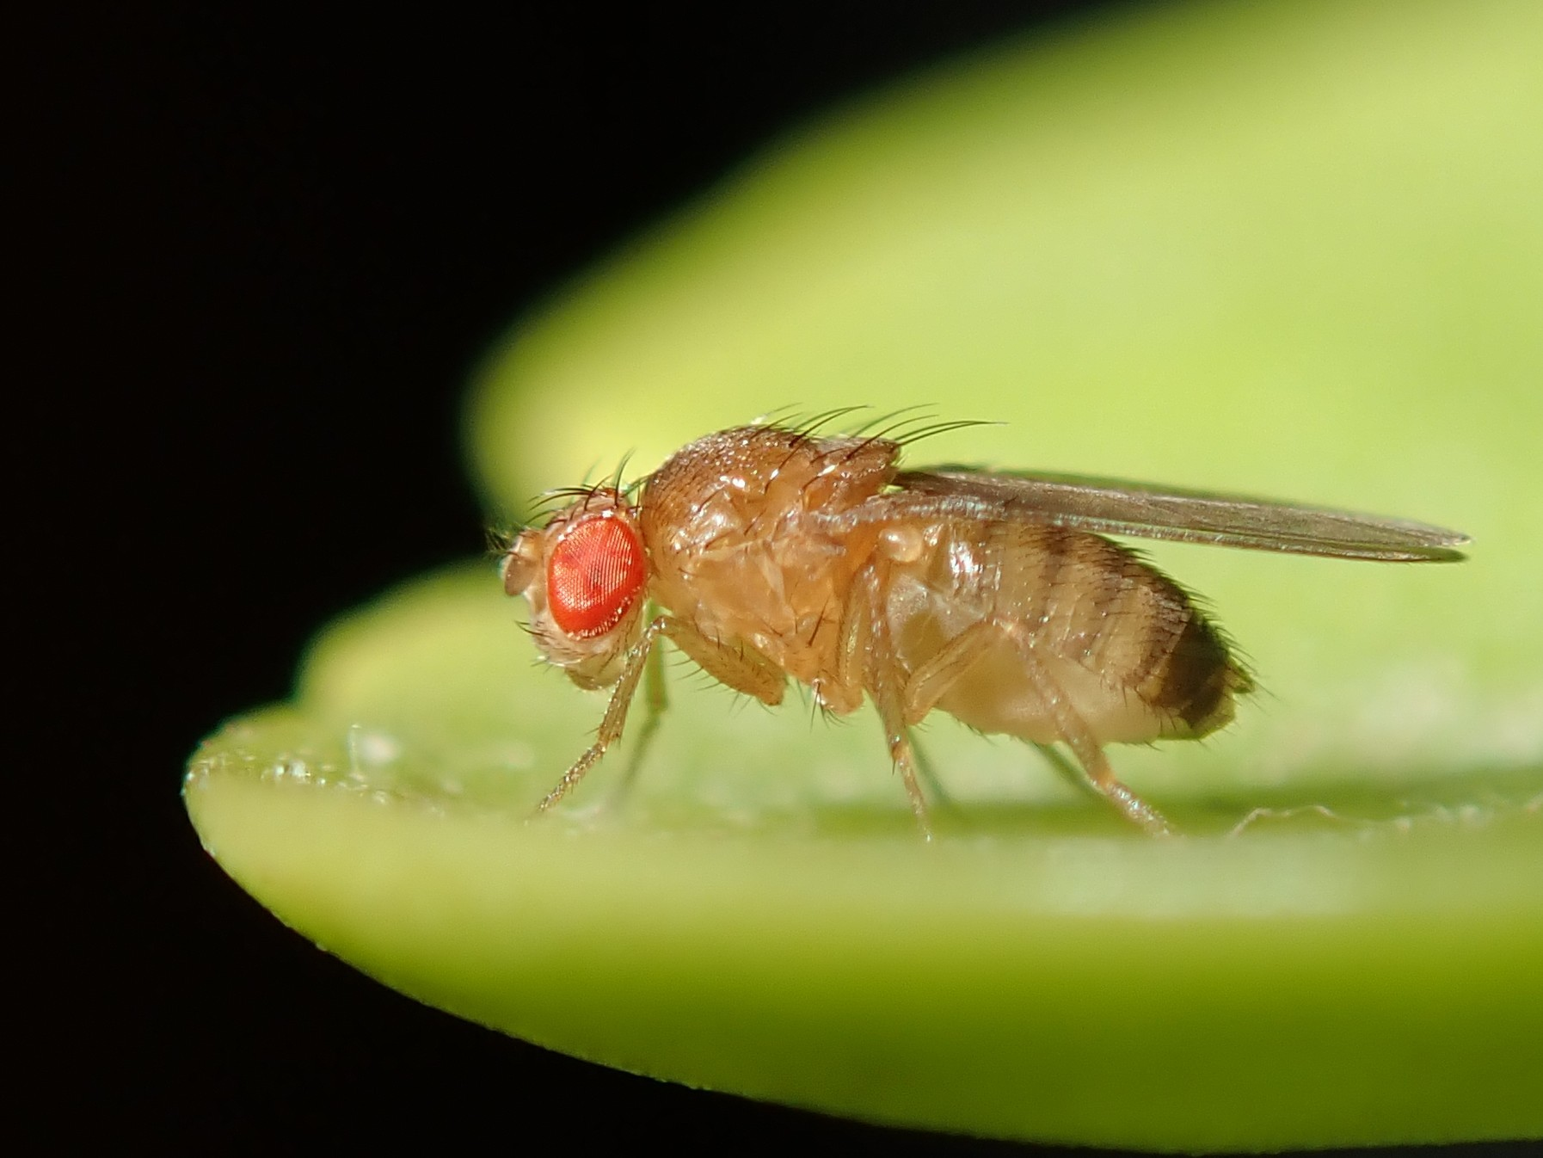
Conclusiones y siguientes pasos
0,767
H0
80,3 %
NDCG@5 del recomendador, frente a 0,492 al azar
La conectividad del Giant Fiber System no aporta frente a su versión barajada
aceptación esperada con prendas que el usuario ya tiene
Hito 4
Dashboard sobre la BD común
Opinión del usuario (me gusta / no me gusta)
Video del flujo completo y manual de usuario
Foto: Alexis, CC BY 4.0, Wikimedia Commons
Notes:
En síntesis, el recomendador funciona y está integrado, y la hipótesis sobre la conectividad biológica no se sostiene con estos datos. En el Hito 4 construiremos el dashboard y mediremos la aceptación con personas reales.

Slide 20
Referencias y créditos
Berg, S., et al. (2026). Sexual dimorphism in the complete Drosophila male CNS connectome. Cell.
Breiman, L. (2001). Random forests. Machine Learning, 45, 5–32.
Chen, T. y Guestrin, C. (2016). XGBoost. Proc. ACM SIGKDD, 785–794.
Ellen MacArthur Foundation (2017). A New Textiles Economy.
Guo, H., et al. (2017). DeepFM. Proc. IJCAI, 1725–1731.
Han, X., et al. (2017). Learning fashion compatibility with bidirectional LSTMs. ACM Multimedia.
Shiu, P. K., et al. (2024). A Drosophila computational brain model. Nature, 634, 210–219.
Wilcoxon, F. (1945). Individual comparisons by ranking methods. Biometrics Bulletin, 1(6).
Imágenes (Wikimedia Commons)
Sanjay Acharya, «Drosophila melanogaster Proboscis», CC BY-SA 4.0
Hannah Davis, «Standing female Drosophila melanogaster», CC BY-SA 4.0
Lgcerda, «Drosophila melanogaster isometric view», CC BY-SA 4.0
Alexis, «Drosophila melanogaster 53362116», CC BY 4.0
Código y datos: github.com/sowiexsker894/Predicci-n-de-compatibilidad-de-outfits-desde-el-conectoma-del-Giant-Fiber-System
Notes:
Estas son las referencias principales; la lista completa está en el informe. Las imágenes de la mosca tienen licencia Creative Commons.

